Slide 1
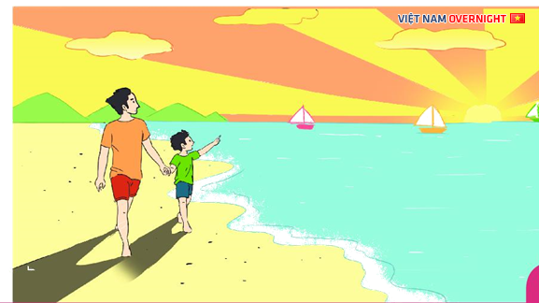
NHỮNG CÁNH BUỒM
-Hoàng Trung Thông-

Slide 2




1
KHỞI ĐỘNG
2
HÌNH THÀNH KIẾN THỨC
3
NHỮNG CÁNH BUỒM
4
LUYỆN TẬP
VẬN DỤNG

Slide 3


KHỞI ĐỘNG
QUAN SÁT VIDEO SAU

Slide 4
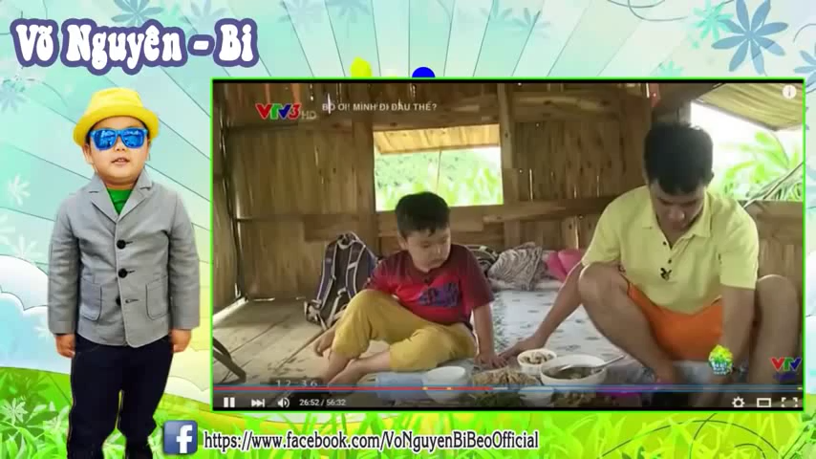

Slide 5

KHỞI ĐỘNG
Em cảm nhận gì về tình cảm cha con trong clip? Từ đó, em sẽ làm gì để thể hiện tình cảm của mình dành cho người cha kính yêu?

Slide 6


HÌNH THÀNH KIẾN THỨC

Slide 7

I. Kiến thức ngữ văn: Từ ngữ và hình ảnh trong thơ
+ Ở học kì I, em đã được học những bài thơ nào? Bài thơ đó thuộc thể thơ gì? Chỉ ra những dấu hiệu của văn bản thơ trong tác phẩm đó.
+ Nêu những ấn tượng của em về từ ngữ trong thơ. Để hiểu được từ ngữ trong thơ, người đọc cần phát huy những yếu tố nào khi đọc?
+ Hãy đọc một đoạn thơ em yêu thích. Chỉ ra hình ảnh trong đoạn thơ đó. Từ đó, em chia sẻ về hình ảnh trong thơ có đặc điểm, vai trò gì?

Slide 8
I. Kiến thức ngữ văn: Từ ngữ và hình ảnh trong thơ
- Từ ngữ trong thơ: Thơ trữ tình ngắn gọn nên từ ngữ trong thơ:
+ rất cô đọng, hàm súc
+ có tính gợi hình, gợi cảm, đa nghĩa...
+ thiên về gợi
-> người đọc phải chủ động liên tưởng, tưởng tượng để hiểu được sự phong phú của ý thơ.

Slide 9
I. Kiến thức ngữ văn: Từ ngữ và hình ảnh trong thơ
- Hình ảnh trong thơ: là hình ảnh về con người, cảnh vật,... xuất hiện trong thơ
-> giúp cho việc diễn đạt nội dung thêm gợi cảm, sinh động…
- Hình ảnh được khắc họa bởi:
+ từ ngữ: từ gợi tả âm thanh, trạng thái…
+ cách gieo vần
+ ngắt nhịp
+ biện pháp tu từ: nhân hóa, so sánh, ẩn dụ...

Slide 10

II. Đọc - tìm hiểu chung:
1. Tác giả
Qua tìm hiểu các nguồn tài liệu ở nhà, nêu ngắn gọn những hiểu biết của em về tác giả Hoàng Trung Thông (tên khai sinh, bút danh, quê quán, năm sinh, tác phẩm chính,...).

Slide 11
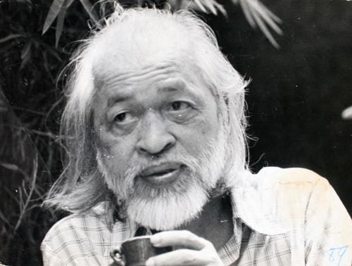
II. Đọc - tìm hiểu chung:
- Tên thật: Hoàng Trung Thông (1925 –1993), bút danh khác: Đặc Công, Bút Châm.
1. Tác giả
- Quê quán: Nghệ An
- Thơ của ông giản dị, cô đọng, chứa cảm xúc trong sáng; nhiều bài thơ được phổ nhạc.
- Tác phẩm chính: Quê hương chiến đấu (1955); Đường chúng ta đi (1960), 15 bài thơ; Những cánh buồm (1964), 17 bài thơ; Hương mùa thơ (1984); Tiếng thơ không dứt (1989); Mời trăng (1992);…

Slide 12
II. Đọc - tìm hiểu chung:
2. Bài thơ “Những cánh buồm”
a. Xuất xứ, hoàn cảnh sáng tác:
Nêu xuất xứ và hoàn cảnh sáng tác của bài thơ.

Slide 13
II. Đọc - tìm hiểu chung:
2. Bài thơ “Những cánh buồm”
a. Xuất xứ, hoàn cảnh sáng tác:
- Sáng tác: 1964
- Bài thơ được rút từ tập thơ cùng tên.

Slide 14
II. Đọc - tìm hiểu chung:
2. Bài thơ “Những cánh buồm”
b. Đọc, từ khó
Em hãy chia sẻ ấn tượng ban đầu về văn bản, nêu những từ ngữ hình ảnh chưa hiểu?

Slide 15
II. Đọc - tìm hiểu chung:
2. Bài thơ “Những cánh buồm”
b. Đọc, từ khó
- lênh khênh: chỉ sự cao những không vững vàng.
- rả rích: nhiều, không ngớt
-phơi phới: chỉ sự hứng khởi, đón chờ, mong đợi
- trầm ngâm: sự suy tư, suy ngẫm về một việc gì đó.
- thầm thì: chỉ sự khẽ khàng, không phát thành tiếng to

Slide 16

II. Đọc - tìm hiểu chung:
2. Bài thơ “Những cánh buồm”
PHIẾU HỌC TẬP SỐ 2

Slide 17
PHIẾU HỌC TẬP SỐ 2
Yêu cầu | Đặc điểm của bài thơ
- Chỉ ra đặc điểm hình thức của bài thơ Những cánh buồm thể hiện qua các yếu tố: số tiếng ở các dòng thơ, số dòng ở mỗi khổ thơ, cách hiệp vần,…? | - Số chữ trong một dòng: …….. - Số dòng…….. - Số khổ…….. - Vần………… Thể thơ:….
- Lời của bài thơ là lời của ai nói với ai, trong hoàn cảnh nào? | Chủ thể trữ tình là:
Cảm xúc bao trùm
Phương thức biểu đạt có trong bài thơ?
Văn bản có thể chia thành mấy phần? Nội dung chính từng phần?

Slide 18
II. Đọc - tìm hiểu chung
2. Bài thơ “Những cánh buồm”
c. Đặc điểm hình thức của bài thơ
- Thể thơ: Tự do
+ Mỗi dòng thơ: dài ngắn không đều nhau, thường có 5 đến 7 chữ.
+ Số dòng ở mỗi khổ thơ không cố định, có khổ 4 dòng, có khổ 5, 6 hoặc 8 dòng.
+ Cách hiệp vần của bài thơ cũng rất tự do, không theo niêm luật quy tắc thông thường.
=> Thể thơ tự do: là thể thơ không theo quy định bắt buộc về số câu, số tiếng, cách phân dòng, hiệp vần, sự luân phiên bằng trắc và nhịp điệu. Tất cả các yếu tố này thay đổi tùy thuộc vào cảm xúc của nhà thơ nên cách biểu đạt tự do hơn các thể thơ khác.

Slide 19
II. Đọc - tìm hiểu chung
2. Bài thơ “Những cánh buồm”
c. Đặc điểm hình thức của bài thơ
- Chủ thể trữ tình: người cha (lời bài thơ là lời của người cha nói với con về cảm xúc, suy ngẫm của mình khi trò chuyện cùng con trên bờ biển).
- Cảm xúc bao trùm: Tình cảm yêu thương, thân thiết của hai cha con.
- PTBÐ: Biểu cảm kết hợp yếu tố miêu tả, tự sự.

Slide 20
II. Đọc - tìm hiểu chung
2. Bài thơ: “Những cánh buồm”
d. Bố cục: 3 phần
+ P1: Từ đầu đến “Nghe con bước lòng vui phơi phới”
→ Cảnh người cha và người con đi dạo trên bãi cát
+ P2: Tiếp theo đến… “Để con đi…”
→ Cuộc trò chuyện của hai cha con và mong muốn của người con
+ P3: Còn lại
→ Suy ngẫm của người cha.

Slide 21
III. Đọc – hiểu văn bản
1. Hình ảnh hai cha con dạo chơi trên biển
1. Xác định không gian, thời gian được miêu tả.
2. Những hình ảnh thơ nào được xuất hiện ở đoạn thơ đầu bài thơ? Dựa vào những hình ảnh đó, hãy tưởng tượng và miêu tả bằng lời của em về cảnh hai cha con dạo và trò chuyện trên bãi biển?
3. Tác giả đã sử dụng những biện pháp nghệ thuật gì khi miêu tả hình ảnh của hai cha con? Tác dụng của biện pháp nghệ thuật đó?
4. Em có cảm nhận gì về tình cảm của hai cha con trong bài thơ?

Slide 22
III. Đọc – hiểu văn bản
1. Hình ảnh hai cha con dạo chơi trên biển
- Thời gian: Buổi sớm mai, sau một trận mưa đêm.
- Không gian: bãi cát mịn, biển trong xanh.

Slide 23
III. Đọc – hiểu văn bản
1. Hình ảnh hai cha con dạo chơi trên biển
- Hình ảnh:
+ Thiên nhiên: ánh mai hồng, cát càng mịn, biển càng xanh.
+ Con người: Cha “lênh khênh” dắt con “tròn chắc nịch” đi trên cát và trò chuyện.
-> Các hình ảnh thơ giản dị, mở ra trước mắt người đọc một không gian trong trẻo, vô tận của đại dương. Có màu bình minh tinh khôi rực rỡ, hòa cùng màu xanh của nước biển. Không gian ấy gợi lên cái xốn xang, bồi hồi, vui vẻ cho lòng người.
-> Hình ảnh cha và con nắm tay dạo trên bờ biển, đắm mình trong không gian trong lành, tươi vui của thiên nhiên đủ để gợi đến hạnh phúc đơn sơ, giản dị.

Slide 24
III. Đọc – hiểu văn bản
1. Hình ảnh hai cha con dạo chơi trên biển
Nghệ thuật:
- Yếu tố miêu tả, điệp ngữ, đối lập, từ láy. Cụ thể:
+ Yếu tố miêu tả: ánh mặt trời rực rỡ biển xanh, bóng cha dài lênh khênh, bóng con tròn chắc nịch, cát càng mịn, biển càng trong, …ánh mai hồng.
+ NT điệp ngữ: “Bóng cha…/Bóng con…” ; “Cát càng mịn, biển càng trong”
+ NT đối lập: Bóng cha dài lênh khênh – Bóng con tròn chắc nịch
+ Từ láy: lênh khênh, rả rich, phơi phới

Slide 25
III. Đọc – hiểu văn bản
1. Hình ảnh hai cha con dạo chơi trên biển
Nghệ thuật:
-> Tình cảm của hai cha con thân thiết, hạnh phúc vừa đơn sơ, giản dị, vừa thiêng liêng, cao cả. Cha dắt con đi hay chính quá khứ dìu bước cho hiện tại, lớp trước nâng bước cho lớp sau. Hình ảnh “cha dắt con đi” còn gợi ra sự dìu dắt, chở che trên hành trình cùng con đi đến tương lai.
-> Con người hòa nhập, chan hòa với thiên nhiên.

Slide 26

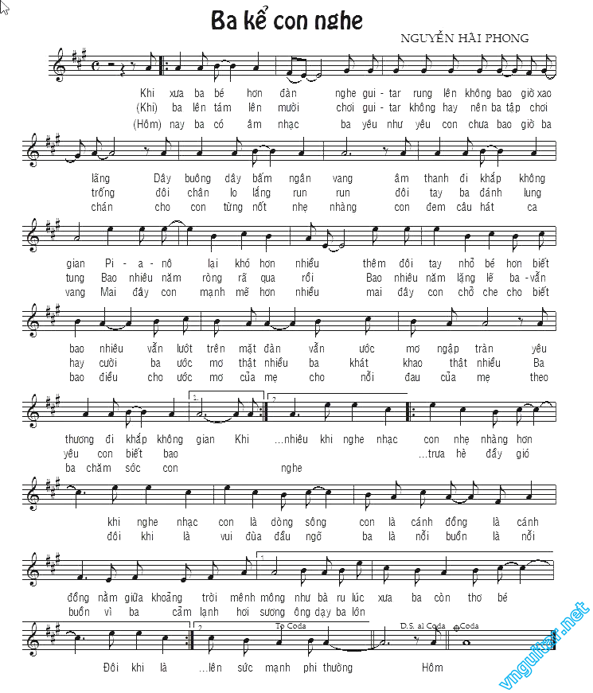


Ô CỬA BÍ MẬT
1
2
3
4
5
6
Ô cửa bí mật: Bài hát “Ba kể con nghe” được sáng tác bởi nhạc sĩ Nguyễn Hải Phong

Slide 27
CÂU 1:
Em hãy nêu ngắn gọn về tác giả Hoàng Trung Thông?
Tác giả Hoàng Trung Thông (1925 – 1993), quê Nghệ An. Thơ của ông thường giản dị, cô đọng, chứa cảm xúc trong sáng; nhiều bài thơ được phổ nhạc. Tác phẩm chính: Quê hương chiến đấu (1955); Đường chúng ta đi (1960), 15 bài thơ; Những cánh buồm (1964), 17 bài thơ;…
HẾT GIỜ
THỜI GIAN
10
9
8
7
6
5
4
3
2
1

Slide 28
CÂU 2:
Chủ thể trữ tình là ai?
Người cha
HẾT GIỜ
THỜI GIAN
10
9
8
7
6
5
4
3
2
1

Slide 29
CÂU 3:
Cảm xúc bao trùm của bài thơ?
Tình cảm yêu thương, thân thiết của hai cha con.
HẾT GIỜ
THỜI GIAN
10
9
8
7
6
5
4
3
2
1

Slide 30
CÂU 4:
Qua phần 1 chúng ta đã tìm hiểu, tác giả đã sử dụng những nghệ thuật gì, em hãy chỉ ra?
Sử dụng yếu tố miêu tả, điệp ngữ, đối lập, từ láy
HẾT GIỜ
THỜI GIAN
10
9
8
7
6
5
4
3
2
1

Slide 31
CÂU 5:
Cảm nhận của em về tình cảm hai cha con ở phần 1 trong bài thơ?
Tình cảm của hai cha con thân thiết, hạnh phúc vừa đơn sơ, giản dị, vừa thiêng liêng, cao cả.
HẾT GIỜ
THỜI GIAN
10
9
8
7
6
5
4
3
2
1

Slide 32
CÂU 6:
Em hãy nêu cảm nhận về hình tượng người cha của bản thân trong cuộc sống?
Cha luôn là trụ cột vững chắc trong gia đình. Cha có thể hơi nghiêm khắc, ít nói, trầm tĩnh nhưng luôn quyết đoán, mạnh mẽ và đầy trách nhiệm với gia đình. Tình thương của cha có lẽ không thể hiện rõ bằng mẹ nhưng luôn lớn lao, cao cả hơn bất cứ ai.
HẾT GIỜ
THỜI GIAN
10
9
8
7
6
5
4
3
2
1

Slide 33
III. Tìm hiểu chi tiết văn bản
2. Cuộc trò chuyện giữa hai cha con
PHIẾU HỌC TẬP SỐ 02
Tìm hiểu cuộc trò chuyện của hai cha con
Lời nói |  | Ước mơ | Nhận xét về ước mơ, tâm trạng
Câu hỏi, lời nói của con
Cử chỉ và tâm sự của người cha:

Slide 34
III. Tìm hiểu chi tiết văn bản
2. Cuộc trò chuyện giữa hai cha con
- Ước mơ của người con
+ Câu hỏi của con:
“Cha ơi!
Sao xa kia chỉ thấy nước thấy nước thấy trời
Không thấy nhà, không thấy cây, không thấy người ở đó?
…
Cha mượn cho con buồm trắng nhé,
Để con đi…”

Slide 35
III. Tìm hiểu chi tiết văn bản
2. Cuộc trò chuyện giữa hai cha con
- Ước mơ của người con
+ Câu hỏi của con: “Cha ơi!
Sao xa kia chỉ thấy nước thấy nước thấy trời
Không thấy nhà, không thấy cây, không thấy người ở đó?
…
Cha mượn cho con buồm trắng nhé,
Để con đi…”
→ Câu hỏi ngây thơ, hồn nhiên. Người con muốn được đi đến những nơi “chưa hề đi đến” để khám phá những để khám phá những điều mới mẻ ở đó. Đó là ước mơ rất hồn nhiên, ngây thơ, trong sáng và đẹp đẽ.

Slide 36
III. Tìm hiểu chi tiết văn bản
2. Cuộc trò chuyện giữa hai cha con
- Cử chỉ và tâm sự của người cha:
+ Cử chỉ: “mỉm cười”, “xoa đầu con nhỏ”
+ Tâm sự: Cha “trầm ngâm nhìn mãi cuối chân trời”
→ Người cha trầm ngâm, mỉm cười giảng giải cho con, từng bước nâng đỡ ước mơ con. Người cha có phần tiếc nuối xa xăm về ước mơ dang dở chưa thực hiện được.
=>Yếu tố tự sự giúp ta cảm nhận cuộc trò chuyện gần gũi, thân thiết của hai cha con.

Slide 37
III. Tìm hiểu chi tiết văn bản
2. Cuộc trò chuyện giữa hai cha con
*Nghệ thuật đặc sắc:
+ Hình ảnh cánh buồm:
+ + được nhắc đến 3 lần: ở dòng thơ “Theo cánh buồm đi mãi đến nơi xa”, “Con lại trỏ cánh buồm khẽ nói”, “Cha mượn cho con buồm trắng nhé”
+ + “Cánh buồm” tượng trưng cho phương tiện để thực hiện hóa khát vọng được đi khắp đó đây, khám phá những điều mới mẻ của con người.
→ Biểu tượng của ước mơ, khát vọng được đi xa, được mở rộng hiểu biết của người con.
=> Tình cảm yêu thương, trìu mến của người cha dành cho con và khao khát được khám phá những điều chưa biết của người con. Ta còn cảm nhận được sự yêu thương, tin cậy của con đối với cha.

Slide 38
III. Tìm hiểu chi tiết văn bản
3. Suy ngẫm của người cha
- Ước mơ của người con gợi cho người cha nhớ đến điều gì? Em hãy đóng vai người cha, diễn tả lại những suy nghĩ cảm xúc của nhân vật này trước lời đề nghị của người con?
- Em hiểu được tình cảm, cảm xúc của tác giả qua bài thơ như thế nào?

Slide 39
III. Tìm hiểu chi tiết văn bản
3. Suy ngẫm của người cha
Lời của con hay tiếng sóng thầm thì
Hay tiếng của lòng cha từ một thời xa thẳm
Lần đầu tiên trước biển khơi vô tận
Cha gặp lại mình trong tiếng ước mơ con.
- Ước mơ của người con gợi cho người cha nhớ đến những ước mơ, hoài bão của mình thời thơ ấu. Người cha cũng từng khát vọng đi xa, đến những vùng đất mới để tìm hiểu những điều mới lạ.

Slide 40
III. Tìm hiểu chi tiết văn bản
3. Suy ngẫm của người cha
Lời của con hay tiếng sóng thầm thì
Hay tiếng của lòng cha từ một thời xa thẳm
Lần đầu tiên trước biển khơi vô tận
Cha gặp lại mình trong tiếng ước mơ con.
- Câu thơ: Cha gặp lại mình trong tiếng ước mơ con
=> Sự tiếp nối của thế hệ trẻ thực hiện ước mơ của thế hệ đi trước khám phá thế giới rộng lớn ngoài kia.

Slide 41
III. Tìm hiểu chi tiết văn bản
3. Suy ngẫm của người cha
*Tình cảm, cảm xúc của tác giả qua bài thơ:
- Tác giả như hoá thân vào hình ảnh người cha nói ra những suy nghĩ, thể hiện tình cảm cha con và đã gieo vào lòng các bạn trẻ- những thế hệ sau này một khát vọng, ước mơ khám phá, chinh phục những vùng đất mới.
-> Bộc lộ tình cảm trân trọng tình cảm cha con thiêng liêng trong cuộc đời, trân trọng những ước mơ tuổi thơ.

Slide 42

III. Tổng kết
+ Chỉ ra những đặc sắc về nội dung và nghệ thuật của văn bản?

Slide 43
III. Tổng kết
1. Nghệ thuật
- Thể thơ tự do linh hoạt
- Có sự kết hợp tự sự, miêu tả và biểu cảm.
- Sử dụng nhiều biện pháp nghệ thuật: ẩn dụ, điệp ngữ, từ láy, đối lập,…
- Hình ảnh thơ độc đáo, từ ngữ chắt lọc, tái hiện, lời thơ giản dị, tác giả đã khéo léo xây dựng ngôn ngữ đối thoại mang tính thẩm mĩ cao
- Nhịp thơ trầm lắng, bay bổng, thể hiện được tình cảm cha con thiết tha, sâu lắng.

Slide 44
III. Tổng kết
2. Nội dung
- Bài thơ viết về cuộc trò chuyện của hai cha con về sự mênh mông vô tận của biển khơi và khát vọng khám phá những vùng đất xa xôi.
- Ca ngợi tình cảm cha con thiêng liêng trong cuộc đời, cần trân trọng những ước mơ tuổi thơ.

Slide 45
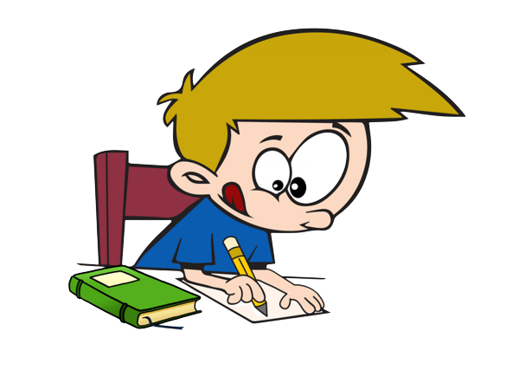

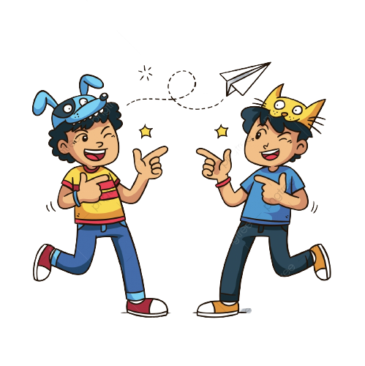
LUYỆN TẬP
*Nhiệm vụ 1: Trò chơi
NHANH NHƯ CHỚP

Slide 46

Luật chơi
- Yêu cầu: Gấp toàn bộ vở viết và SGK lại.
- Sau khi GV đọc lần lượt từng câu hỏi; ai trả lời đúng câu hỏi trước đó sẽ được quyền mời bất kì bạn nào trả lời câu hỏi tiếp theo (Nên mời đa dạng các thành viên ở các tổ nhóm khác nhau trong lớp).
- Sau khi GV đọc xong câu hỏi sẽ có 5s để suy nghĩ và chọn đáp án.

Slide 47

Câu 1: Bài thơ trích trong tập thơ nào?
A. Quê hương chiến đấu (1955)
B. Những cánh buồm (1963).
C. Đầu sóng (1968)
C. Đường chúng ta đi (1960)

Slide 48
Câu 2: Phương thức biểu đạt chính của văn bản là:
A. Miêu tả
B. Tự sự
C. Biểu cảm
D. Nghị luận

Slide 49
Câu 3: Bài thơ viết theo thể thơ gì?
A. Lục bát
B. Bốn chữ
C. Tự do
D. Năm chữ

Slide 50
Câu 4: Câu thơ nào sau đây có yếu tố miêu tả?
A. Hai cha con bước đi trên cát
B. Cát càng mịn, biển càng trong
C. Con bỗng lắc tay cha khẽ hỏi
D. Cha lại dắt con đi trên cát mịn

Slide 51
Câu 5: Biện pháp tu từ được sử dụng trong 2 câu thơ: “Cha lại dắt con đi trên cát mịn - Ánh nắng chảy đầy vai” là:
A. Ẩn dụ
B. Hoán dụ
C. Nhân hoá
D. So sánh

Slide 52
LUYỆN TẬP
*Nhiệm vụ 2: Viết ngắn
Câu 1: Hãy tưởng tượng và miêu tả cảnh hai cha con đi dạo trên biển ở hai khổ đầu bài thơ “Những cánh buồm” (Hoàng Trung Thông) bằng một đoạn văn ngắn (5-7 dòng).
Câu 2: Em thích nhất khổ thơ hay hình ảnh thơ nào nhất trong bài. Vì sao? Bằng một đoạn văn ngắn 5-7 dòng hãy lí giải điều đó.

Slide 53
Câu 1: Hãy tưởng tượng và miêu tả cảnh hai cha con đi dạo trên biển ở hai khổ đầu bài thơ “Những cánh buồm” (Hoàng Trung Thông) bằng một đoạn văn ngắn (5-7 dòng).
Gợi ý:
Mở đầu bài thơ “Những cánh buồm” của nhà thơ Hoàng Trung Thông đã vẽ ra khung cảnh hai cha con đi dạo trên bờ biển sau trận mưa đêm. Buổi sáng ban mai, những tia nắng rực rỡ toả rạng khắp không dài, trải dài trên mặt biển xanh. Cha dắt con đi trên bãi cát mịn, lòng đầy vui sướng khi nghe tiếng cười rộn rã, thích thú của con. Ánh nắng bình minh soi bóng hai cha con trên mặt cát, bóng cha dài lênh khênh, bóng con tròn chắc nịch. Con hân hoan nhìn ra phía mặt biển, nơi những cánh buồm xa xa đang vẫy gọi ước mơ.

Slide 54
Câu 2: Em thích nhất khổ thơ hay hình ảnh thơ nào nhất trong bài. Vì sao? Bằng một đoạn văn ngắn 5-7 dòng hãy lí giải điều đó.
Câu 2:
Đọc bài thơ “Những cánh buồm” của nhà thơ Hoàng Trung Thông, hình ảnh cánh buồm gây cho em ấn tượng thật đẹp. Hình ảnh ấy là nhan đề của bài thơ, đó là dụng ý nghệ thuật của tác giả. Cánh buồm đâu chỉ là phương tiện để con người vươn khơi vượt ngàn trùng sóng gió. Tuổi thơ ai cũng yêu thích ngắm nhìn cánh buồm trên sông, hay trên biển. Bởi lúc ngắm cánh buồm là lúc lòng ta được hòa vào cái mênh mông, vô tận của thiên nhiên. Từ đó, cánh buồm có ý nghĩa biểu tượng cho khát vọng được đi khắp đó đây, khám phá những điều mới mẻ của con người. Đặc biệt là trẻ thơ. Hình ảnh cánh buồm trở thành biểu tượng của tình cha con, niềm tin yêu, hi vọng của thế hệ đi trước với thế hệ đi sau.

Slide 55


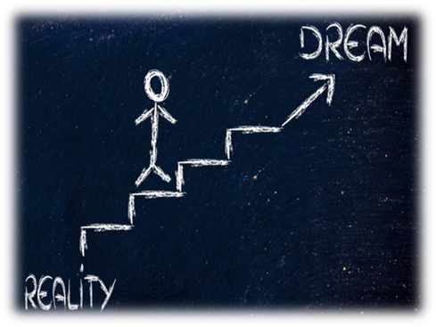
VẬN DỤNG
Câu hỏi: Trong bài thơ, tuy còn nhỏ nhưng cậu bé không ngừng ước mơ được khám phá cuộc sống. Vậy còn các em, các em có ước mơ gì không? Chia sẻ với các bạn về ước mơ của em. Em sẽ làm gì để biến ước mơ đó thành hiện thực?

Slide 56

Hướng dẫn học ở nhà:
- Vẽ sơ đồ tư duy về các đơn vị kiến thức của bài học hoặc vẽ tranh hình ảnh ấn tượng về bài học.
- Tìm đọc thêm những bài thơ viết về tình cảm cha con.
- Chuẩn bị các câu hỏi phần chuẩn bị đọc hiểu văn bản: Mây và sóng (R.Ta-go)

